Slide 1
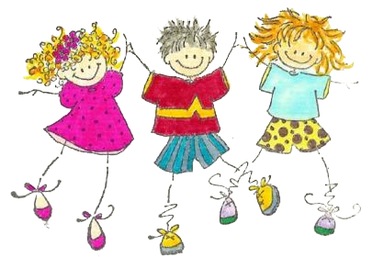
Escuela Normal de Educación Preescolar
PRESENTA
Clarisa Cárdenas Campos 3°E

